Slide 1
Профилактика техники безопасности
за время летних каникул
детей и подростков
Алматинская область, Коксуский район, с.Балпык би.
СШ №1 имени Б.Кундакбаевой
Педагог-психолог: Смайлова М.С.

Slide 6
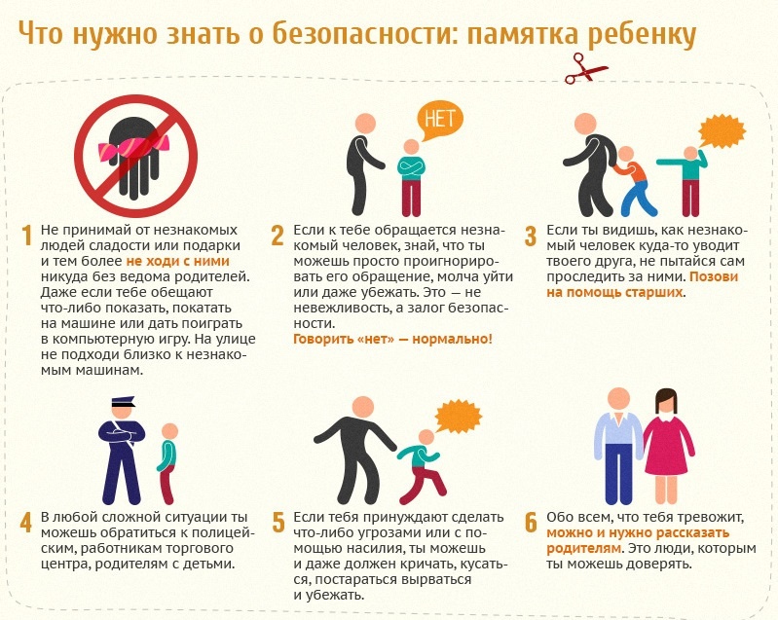

Slide 18
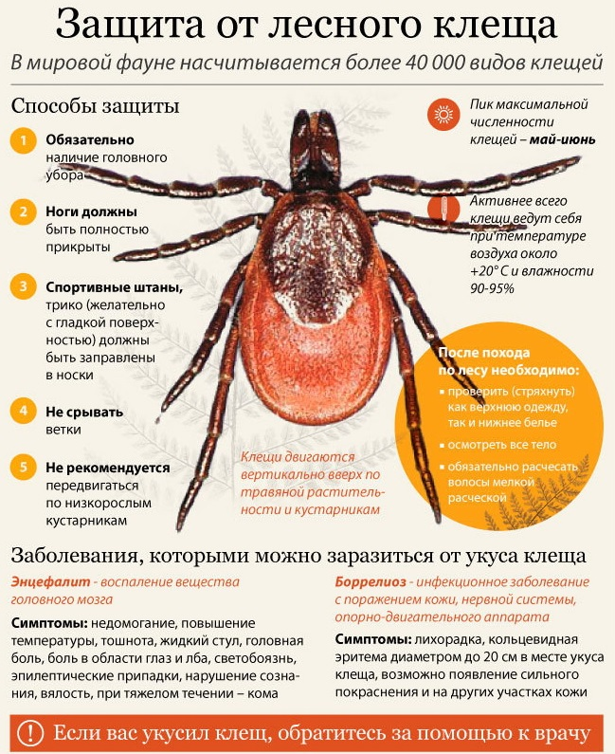

Slide 19
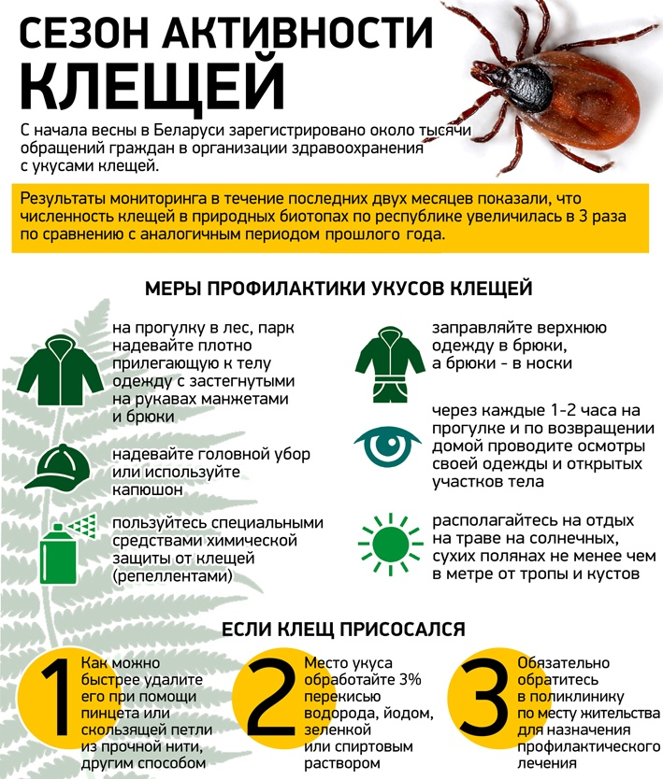

Slide 20
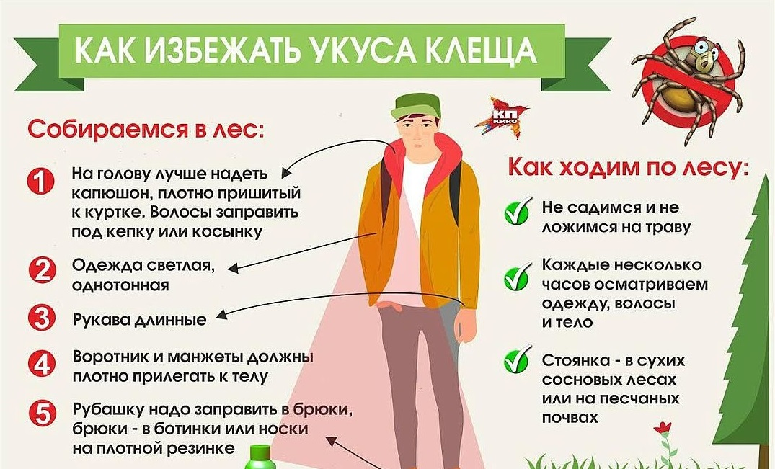

Slide 25
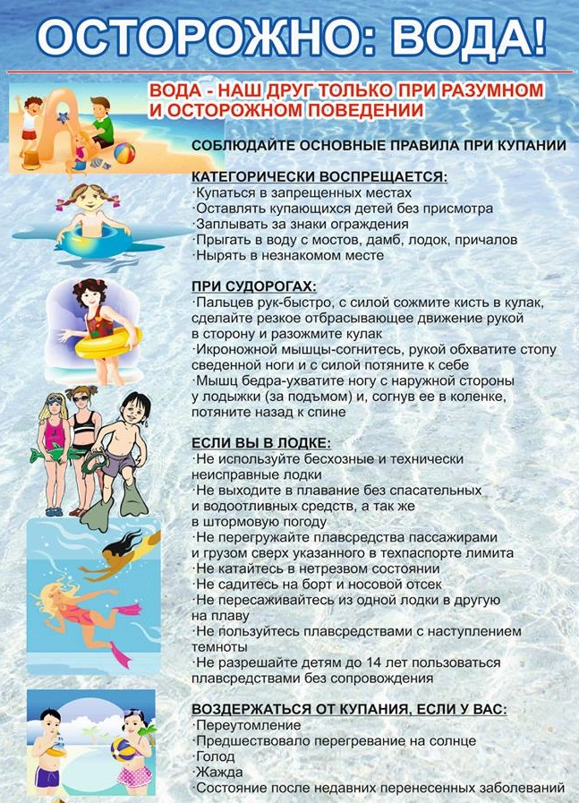

Slide 37
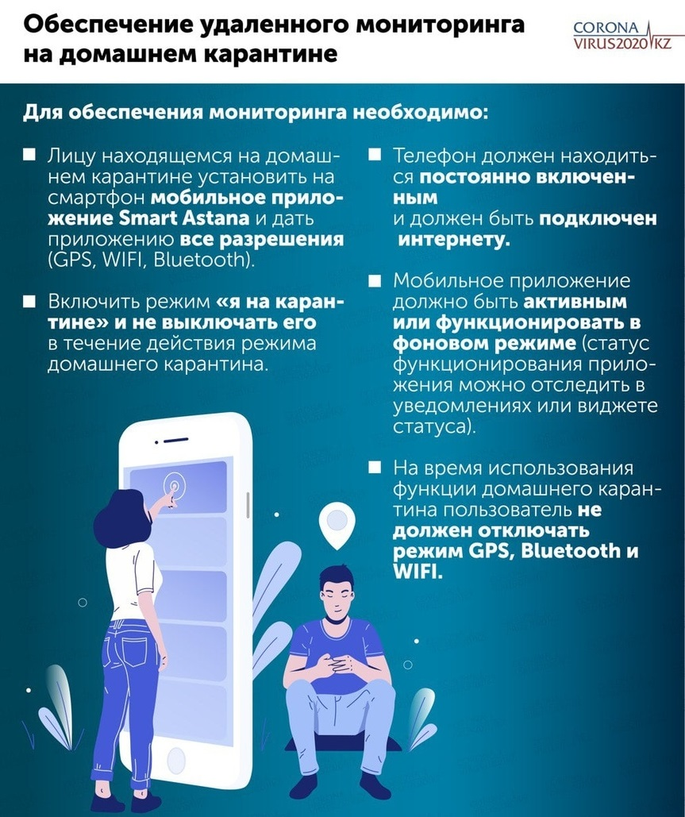

Slide 42
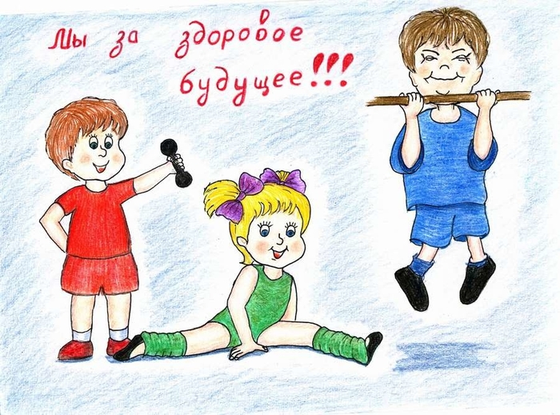
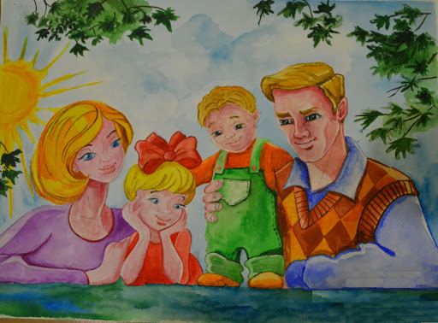

Slide 48
